Slide 1
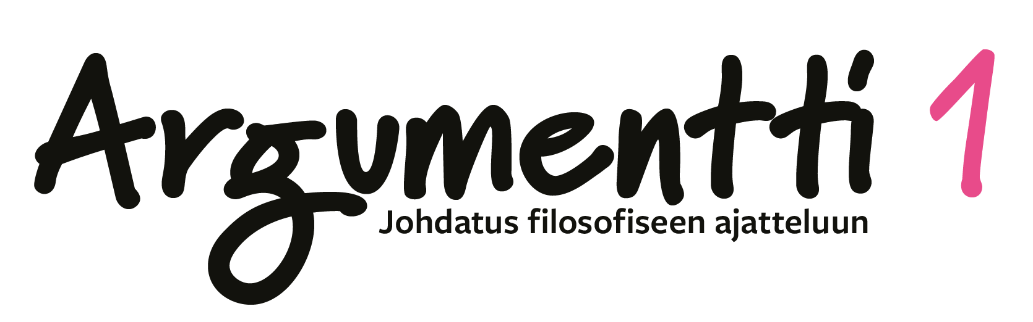

5 Argumentaation heikkouksia
Keskeiset asiat

Slide 2
Argumentin epäonnistuminen
Argumentti voi epäonnistua kahdella tavalla:
  Sen premissit ovat epätosia
  Sen johtopäätös ei seuraa sen premisseistä
Usein huonon argumentin premissit ovat epäoleellisia johtopäätöksen kannalta

Slide 3
Virhepäätelmät
Virhepäätelmät ovat tyypillisiä päättelyvirheitä
Virhepäätelmästä ei välttämättä tee virheellistä sen muoto vaan premissien epäoleellisuus johtopäätöksen kannalta

Slide 4
Induktiivinen päättely
Päättelyä, jossa tehdään yleistyksiä yksittäisten tapausten perusteella
Deduktiivinen päättely on varmaa, mutta induktiivinen epävarmaa

Slide 5
Todistustaakka
Väitteen puolustajan velvollisuus perustella näkemyksensä
Ennen kuin todistustaakka on kannettu, väitteen hyväksyminen tai kieltäminen ei ole oikeutettua

Slide 6
Luvun 5 keskeiset käsitteet
relevanssi
todistustaakka
virhepäätelmä

